Slide 1
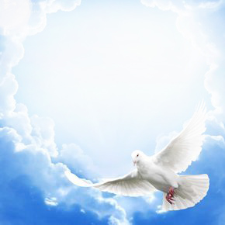
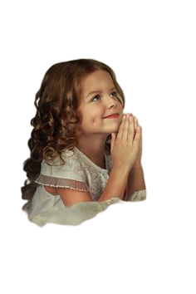
성령이여 임하소서
메마른 나의 심령위에

Slide 2
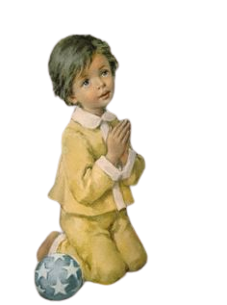
주님의 은혜의 단비
내려 날 흠뻑 적셔
주옵소서

Slide 3
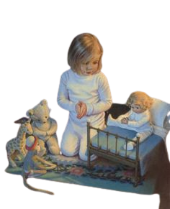
주의 권세 주의 능력
지금 이시간 임하셔서

Slide 4
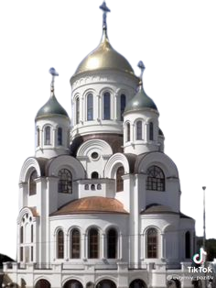
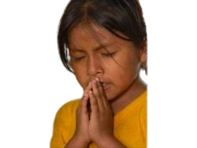
악한 권세 모두
깨뜨리고 주님나라
임하소서

Slide 5
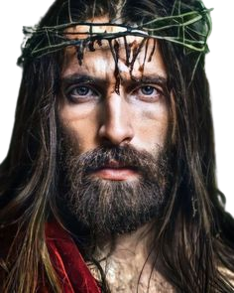
영광 할렐루야 예수의
그 피가 내게 승리
주네 구원이 되시네

Slide 6
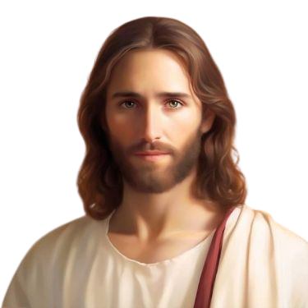
영광 할렐루야 예수의
이름이 능력되네
소망이 되시네--

